Slide 1
Благотворительная акция «ЭКОМЕСЯЦ»

Slide 2
Акция проводится совместно с ГБУСО «Центр социального обслуживания г. Великие Луки»

Slide 3
«ЭКОМЕСЯЦ» поддержана союзом Экологов Псковской области

Slide 4
Волонтеры самостоятельно забирают макулатуру

Slide 5
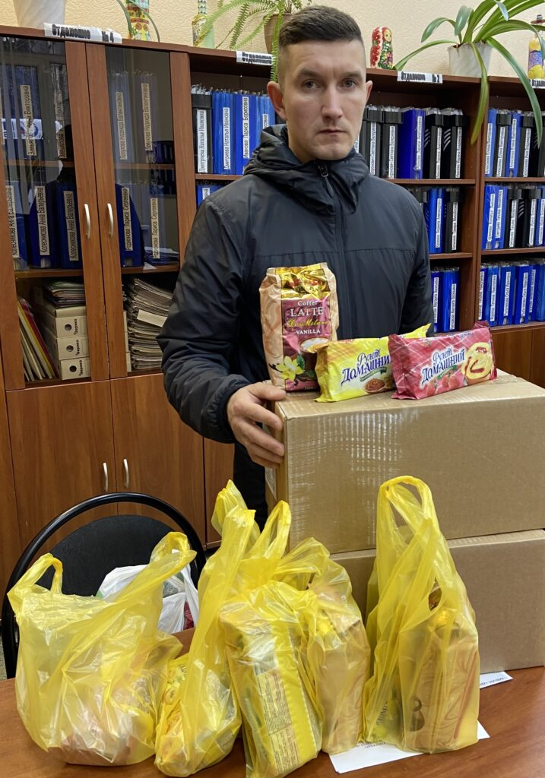
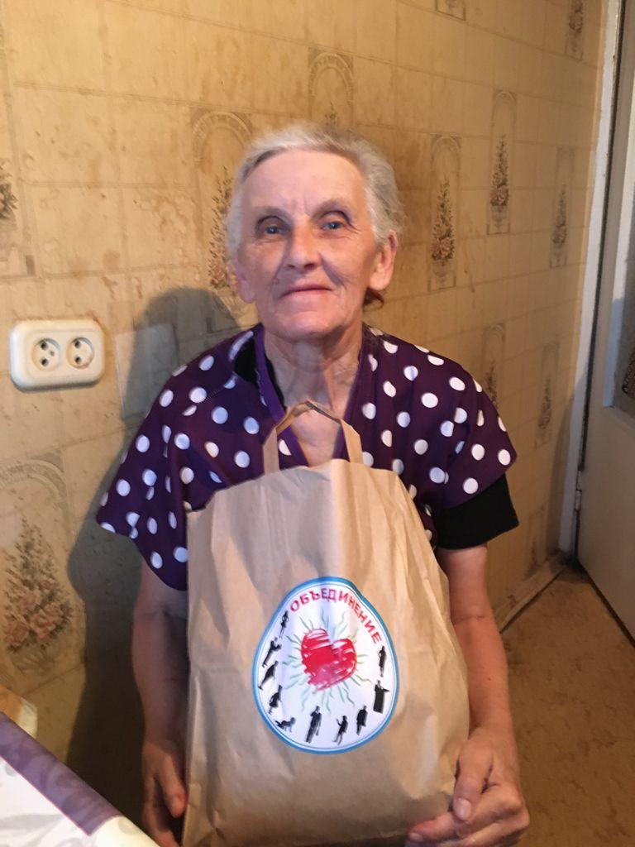
50 пенсионеров постоянно получают помощь

